Slide 1
DR. MINORICS TÜNDE etnográfus, egyetemi adjunktus Kulturális Örökség Kutatócsoport vezető Felnőttképzési és Emberi Erőforrás Fejlesztési Kar PTE, Pécs Kulturális értékmentés a Duna–Dráva térségben
GENERÁCIÓK DISKURZUSA A REGIONÁLIS TUDOMÁNYRÓL
- konferencia
Győr, 2012. november 23.
Széchenyi István Egyetem

Slide 2
KULTÚRA
KÖZÖSSÉG
HATÁR

Slide 3
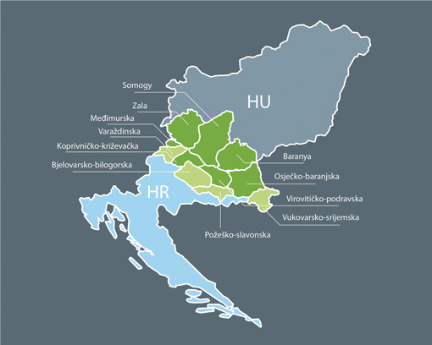
határmentiség
Međimurska (Muraköz),
Koprivničko-Križevačka (Kapronca-Körös),
Virovitičko-Podravska (Verőce-Drávamente)
Osječko-baranjska (Eszék-Baranya)
további négy megye Varaždinska (Varasd), Bjelovarsko-bilogorska (Belovár-Bilogora), Požeško-slavonska (Pozsega-Szlavon) és Vukovarsko-srijemska (Vukovár-Szerémség).

Slide 4
A szomszédsági megközelítés: az Európai Unió külső határ menti együttműködési programja
Előzménye: a magyar-horvát határon átnyúló együttműködés 2002-ben kezdődött
A Kísérleti Kisprojekt Alap 2003-ban is meghirdetésre került
Jellegüknél fogva a non-profit határ menti együttműködéseket tekintették fő céljuknak
(Még csak a magyar oldali partnerszervezetek részesülhettek anyagi támogatásban)
Szlovénia – Magyarország – Horvátország Szomszédsági Program (2004)
Ugyanabban a programban ötvözte a külső és belső uniós pénzügyi forrásokat
A horvátországi székhelyű partnerszervezetek számára is nyitva álltak a források, saját jogon lehettek pályázók
A potenciális pályázói kör felkészítése a jövőbeni INTERREG támogatási lehetőségekre.
A Magyarország – Horvátország IPA - Határon Átnyúló Együttműködési Program

Slide 5
tevékenységek finanszírozása
környezet- és a környezeti értékek védelmét szolgáló infrastrukturális fejlesztéseket;
közös programok, tanulmányok, környezetvédelmi fejlesztési stratégiák kidolgozását;
kerékpárutak építését és kijelölését;
turisztikai látványosságok és az ehhez kapcsolódó infrastruktúra fejlesztését;
hátrányos helyzetű emberek munkába integrálását elősegítő intézkedéseket;
a kutatási tevékenységekhez szükséges eszközök és infrastruktúra fejlesztését;
közös megvalósíthatósági tanulmányok készítését;
közös tananyagfejlesztést és az oktatási lehetőségek bővítését;
emberek közötti kapcsolatok fejlesztését, mint például fesztiválok, előadások, koncertek, kiállítások, művészeti akadémiák, jótékonysági események, határon átnyúló amatőr sportbajnokságok és tornák szervezését;
valamint a nyelvi akadályok csökkentését célzó tevékenységeket.

Slide 6
Az Együttműködések potenciális (indikatív) szereplői
Megyei önkormányzatok és intézményeik
Helyi önkormányzatok és intézményeik
Önkormányzati társulások és intézményeik
Fejlesztési ügynökségek
Civil szervezetek (NGO-k)
Vízügyi igazgatóságok
Környezetvédelmi igazgatóságok
Nemzeti parkok és természetvédelmi területek igazgatóságai
Turisztikai szervezetek
Egyetemek, főiskolák
Oktatási és képzési intézmények
Munkaügyi központok
Kamarák
Piaci szereplők

Slide 7
A kulturális együttműködés, csere és párbeszéd „nyeresége”
Az egyes régiók kulturális központjai tartalomfejlesztési centrumok is
(továbbképzési, módszertani műhelyek, közművelődési kutatóhelyek, minta projektek, pilot projektek, ötletek, példák, tapasztalatok cseréje)
Közös, új típusú intézmények, szervezetek, hálózatok kialakítása
Közös információs adatbázis
Közös termékek, szolgáltatások regionális szintű piaci bevezetése
Közös rendezvények (fesztiválok, konferenciák, stb.)
Kulturális ipar :
Média, design,
Kiadói tevékenység (dokumentumok, kiadványok)
Felnőttoktatás diverzifikálása
Szociokulturális szempontú kultúraközvetítés

Slide 8
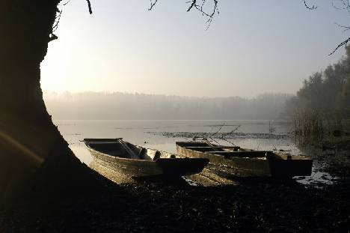
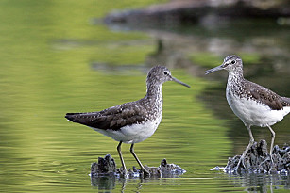
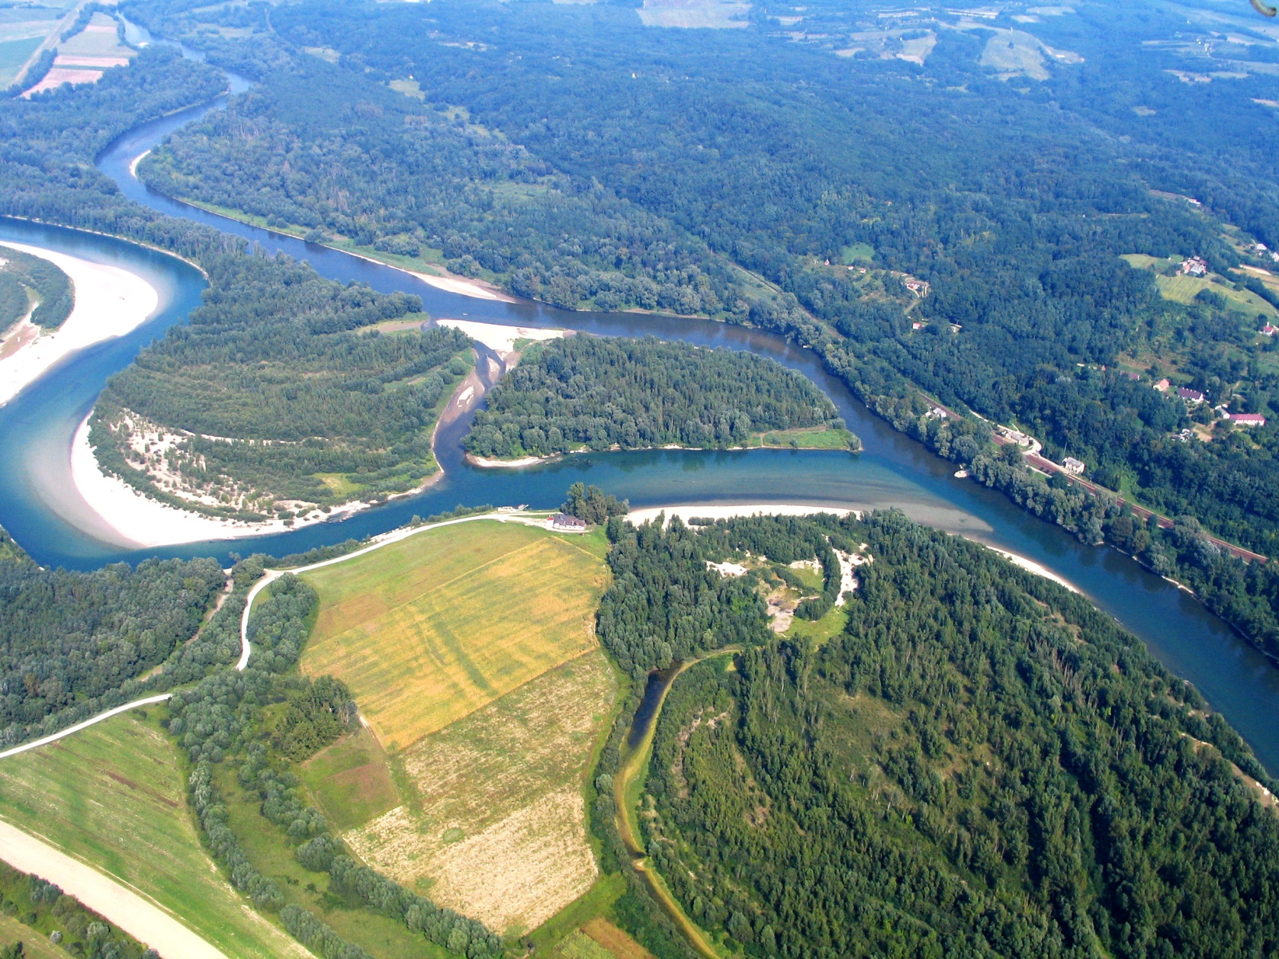
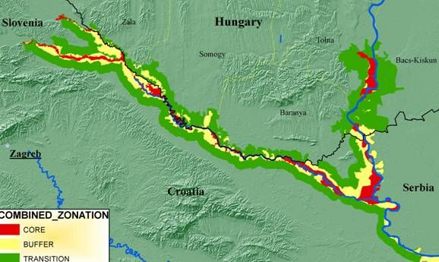

Slide 9
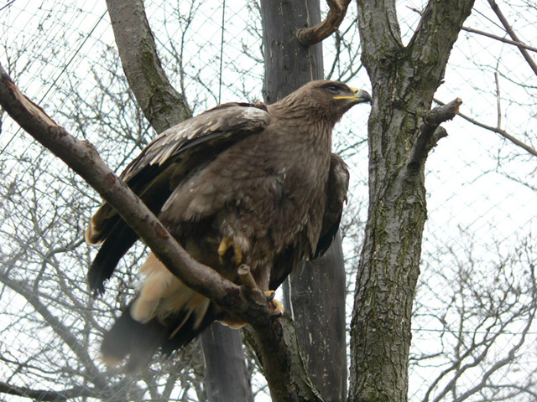
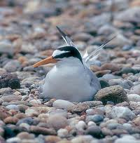
Megalakulhat a Mura-Dráva-Duna bioszféra-rezervátum UNESCO Man and Biosphere (MAB) program Magyarország 2009-ben, Horvátország 2010-ben kérte a terület rezervátummá nyilvánítását.
Hazánkban az Aggteleki, a Fertő-tavi, a Hortobágyi, a Kiskunsági és a Pilisi után ez lesz a hatodik, és egyben az első határon átnyúló bioszféra-rezervátum.
Leginkább a biológiai sokféleség és a természeti értékek megőrzésében, illetve a fenntartható gazdasági fejlődéssel való összhang megteremtésében játszanak kiemelkedő szerepet.
Nagy hangsúlyt fektet a fenntartható fejlődés feltételeinek megteremtésére és a vidéki lakosság életfeltételeinek javítására is.
Magyarország egyik legnagyobb összefüggő vizes élőhelye, amely biztosítja a nagy folyóink élővilágának védelmét, otthont ad a legnagyobb hazai rétisas-állománynak, valamint a hazánkban kizárólag a Dráva kavicszátonyain fészkelő kis csérnek.
Öt ország (Ausztria, Horvátország, Magyarország, Szerbia, Szlovénia) környezetvédelmi minisztere által aláírt szándéknyilatkozat
A világon egyedülálló ötoldalú bioszféra-rezervátum kialakítására nyílik lehetőség.

Slide 10
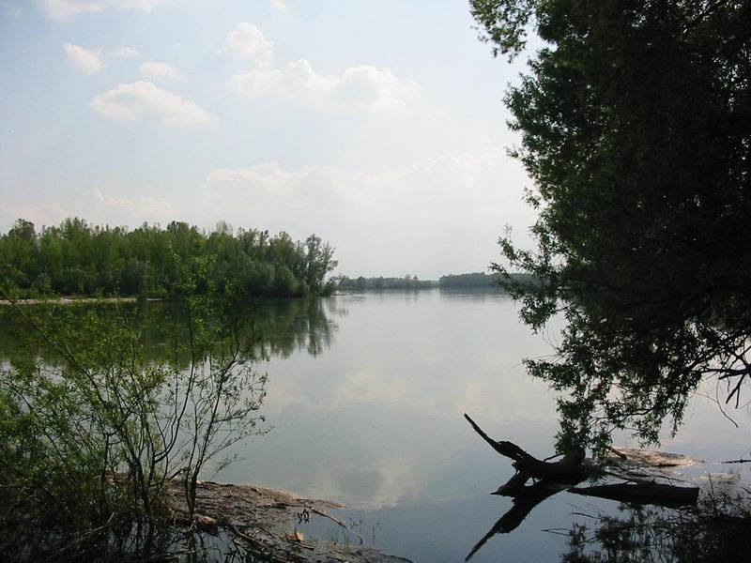
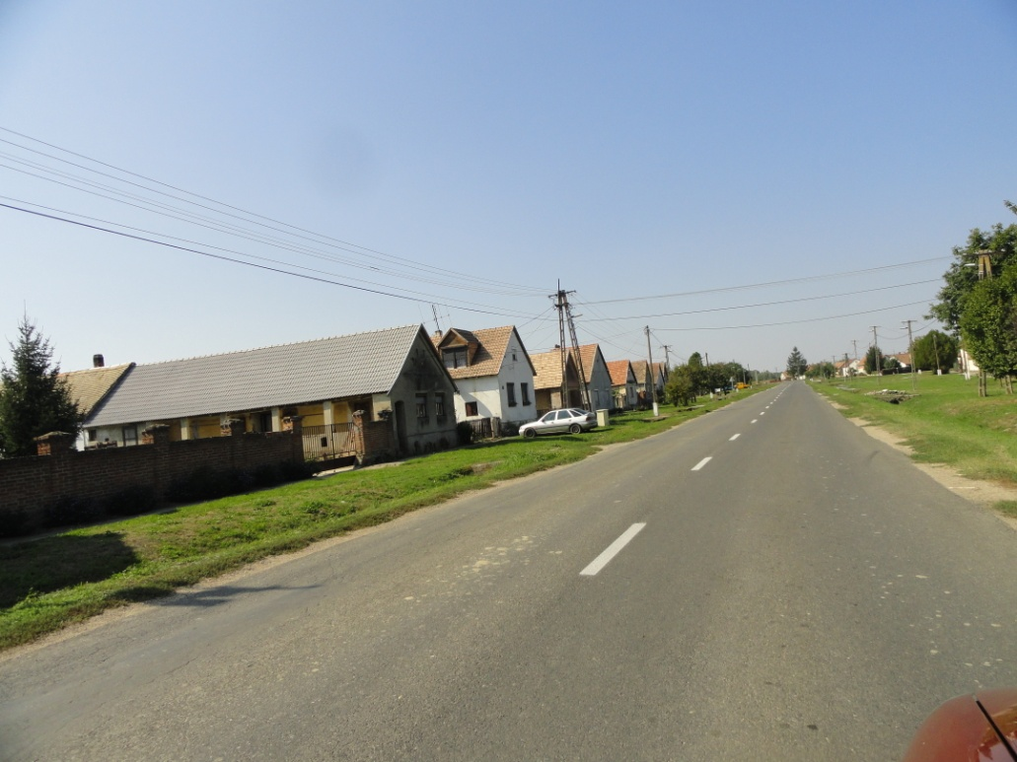
Ormánság
sosem tartozott Magyarország centrum területei közé
a fejlődési hullámok mindig megkésve érték el
a trianoni határváltozások földrajzi értelemben is egyértelműen perifériára sodorta

Slide 11
az ún. határsáv probléma a mai napig megmaradt: még mindig nincs határátkelő a térségben
a határ közelsége összekapcsolódott a földrajzi, gazdasági és szociális marginalizációval
az innen való menekülés és az ipari centrumok által kialakított szívóerő megbontotta a korábbi évtizedek társadalmi stabilitását
a térség népességének egyharmadát veszítette el
az elköltözők stabil anyagi hátérrel új egzisztencia kialakítására vállalkoztak,
a megüresedett parasztportákat zömmel olyanok foglalták el, akik csak a megmaradt gazdaság lassú, vagy gyors felélésére voltak képesek.
Horvátország küszöbön álló uniós csatlakozása és az igényelhető kohéziós források lehetősége a jövőben a hátrányokból előnyt kovácsolhat.
lehetőségként jelenik meg (?) a térség etnikai és kulturális sokszínűsége, mely egyelőre gazdasági és szociokulturális alapú konfliktusok forrása

Slide 12
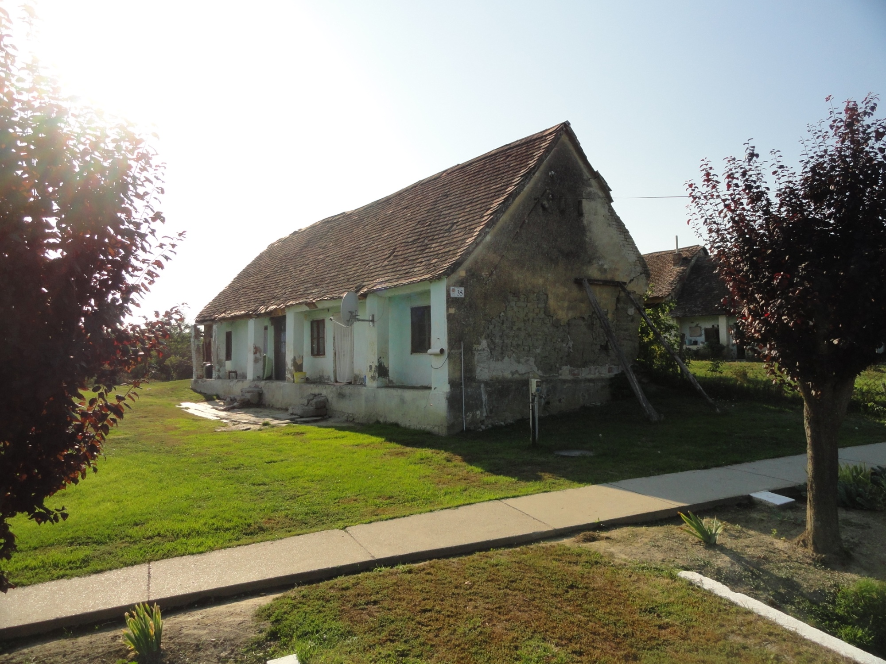
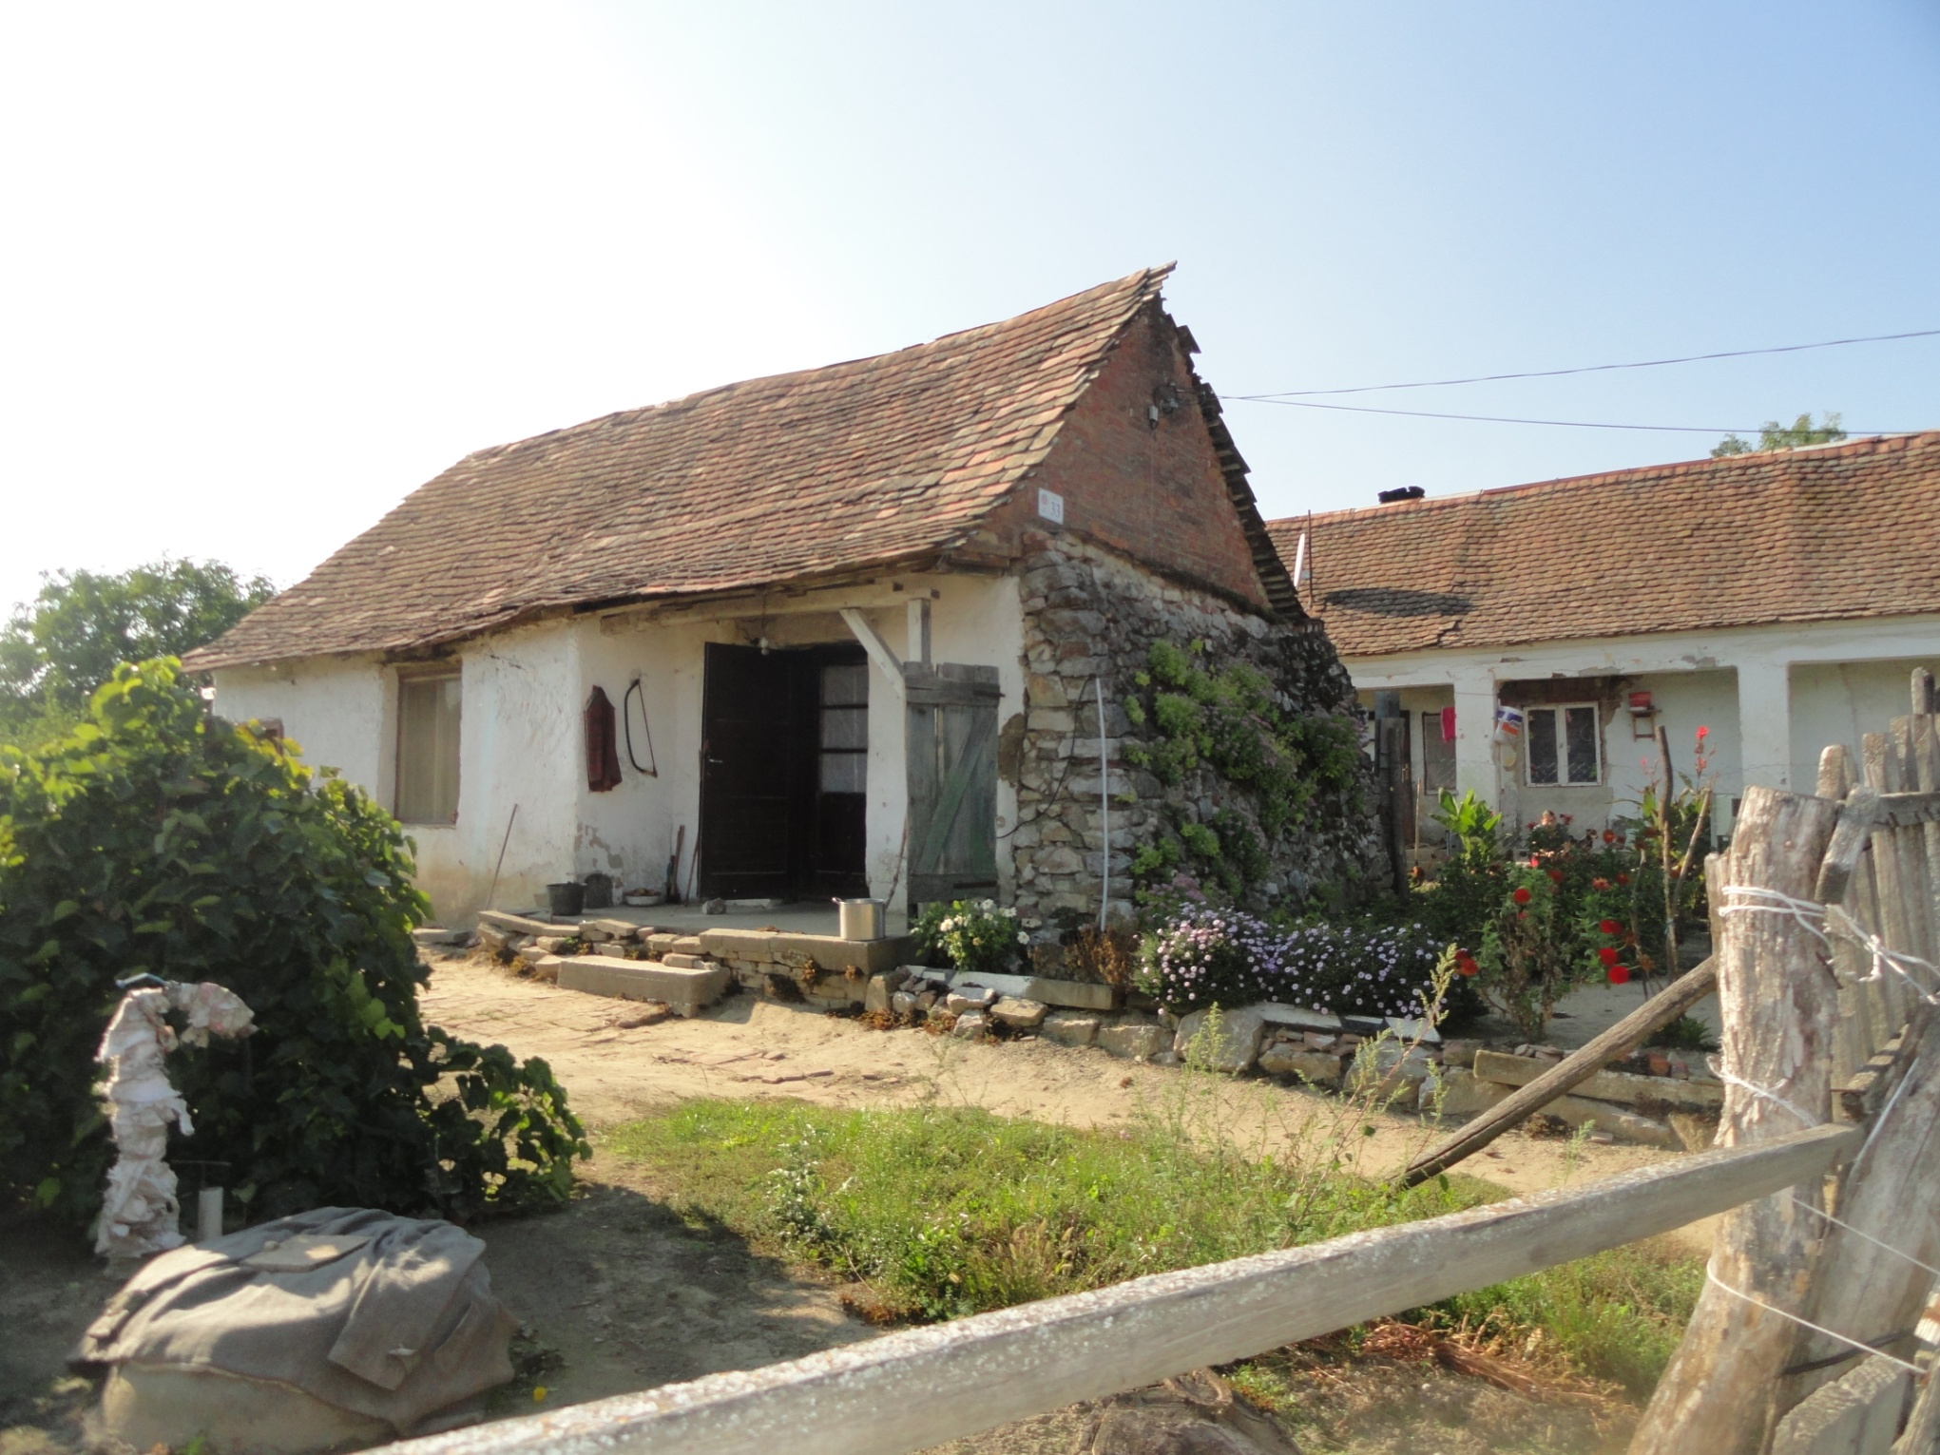
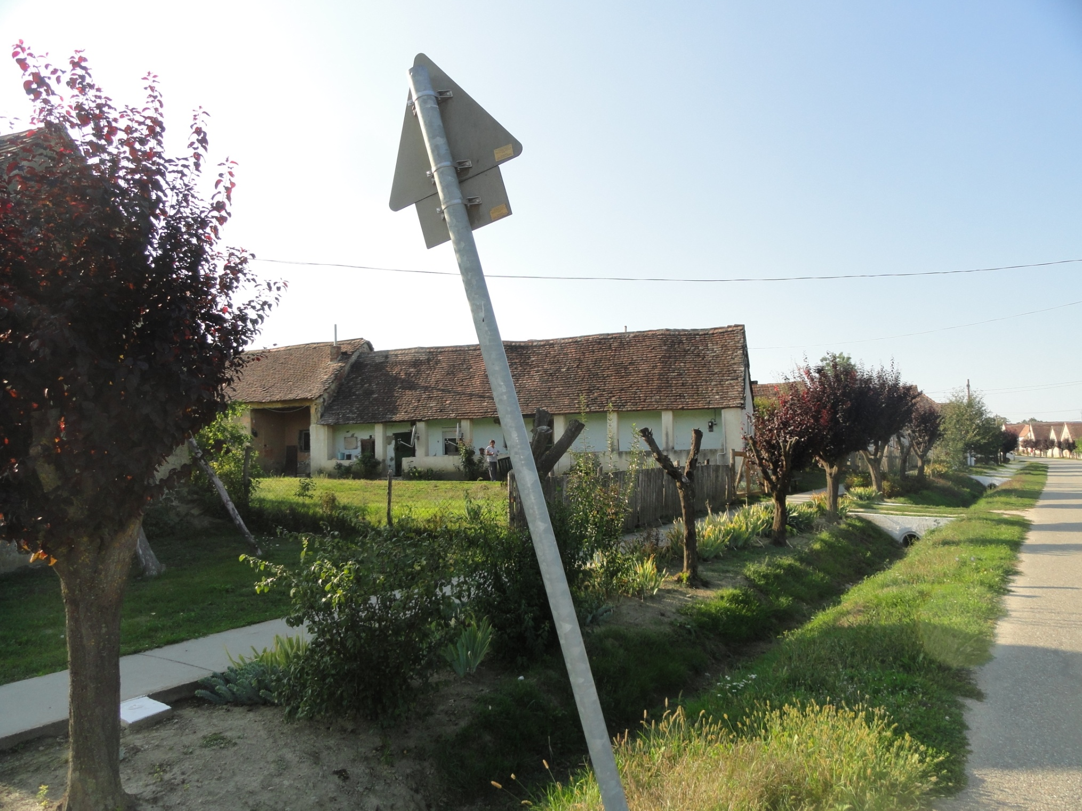

Slide 13
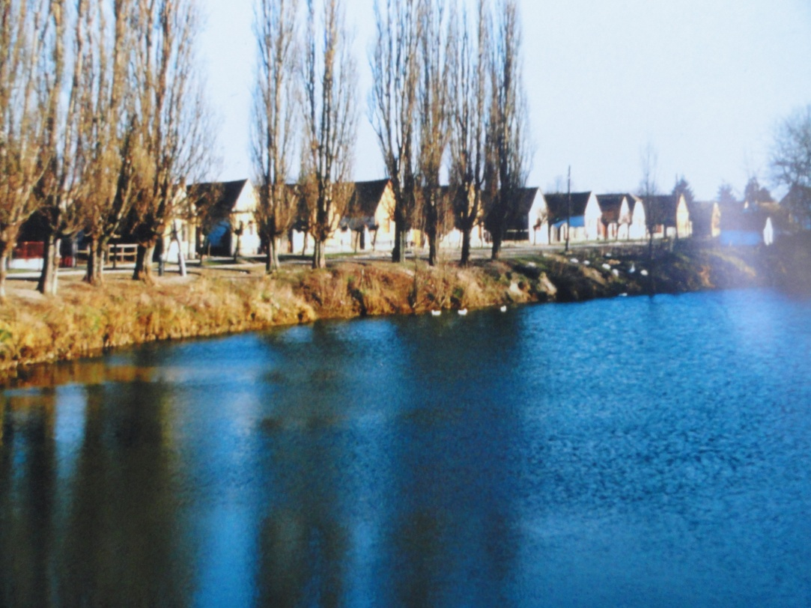
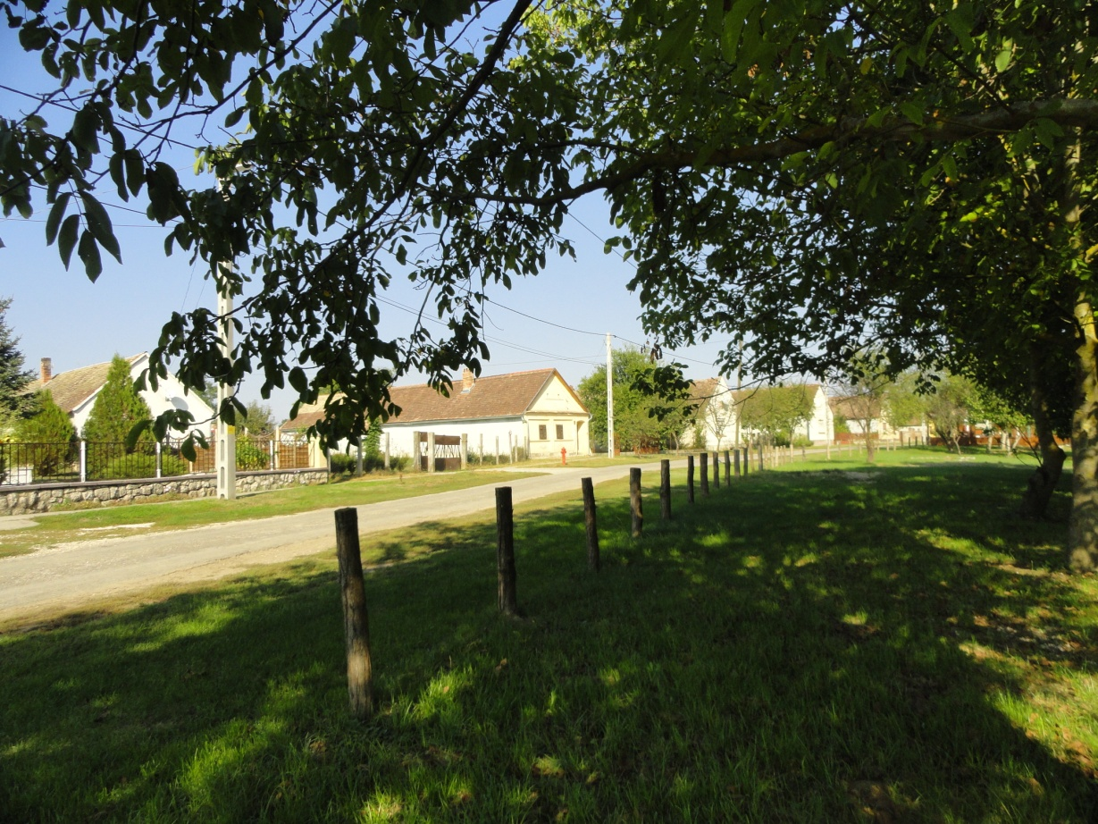
Dél-Baranya halmozottan hátrányos helyzetű településcsoportja (41 település társadalmi-gazdasági és infrastrukturális szempontból eleve elmaradott település)
Határon átnyúló dimenzió
Az államhatár túloldalán, a horvátországi területén ugyanilyen kedvezőtlen folyamatok, tendenciák érvényesültek
Táji-természeti: rossz birtokviszonyok, rossz vízgazdálkodási rendszer, mozaikos tájszerkezet átalakítása, leromlott talaj, csökkent biodiverzitás, hibás vadkár-vadvédelem
Gazdálkodás: vegyszer alapú, megszakított kőrfolyamatok, iparszerű technológia, feldolgozás hiánya, rossz erdőgazdálkodás, tájidegen megművelés (túl sok szántó), táj- és őshonos fajták kiszorulása
Emberi tényezők: „önkéntes függőség”, önellátás hiánya, falusi gyökerek hiánya, többgenerációs munkanélküliség, nincs önkéntes normakövetés, szétesett családok, jogok és kötelességek elhalványulása, elöregedés, értelmiség és helyi rendvédelem hiánya, műveletlenség, kultúravesztés, tájidegen fogyasztás, jogszabályi háttér, roma helyzet, közösségi események hiánya,önkormányzatok kényszerei, felelőssége, pazarlása, térségi határok tisztázatlansága, rossz közbiztonság, közlekedés,
Célszerűség a közös gondolkodás a Dráva mindkét oldalán, egyfajta tükör-program kerüljön kidolgozásra és megvalósításra.

Slide 14
Ormánsági falvak építészeti rehabilitációja Phare program
A programban részt vevő 10 település: Hirics, Lúzsok, Kórós, Sámod, Kisszentmárton, Cún, Drávapiski, Kovácshida, Ipacsfa, Drávacsehi.
A falvak egy része rendezetlen, ápolatlan, alkalmatlan a falusi turizmusra.
A térség építészeti értékekben igen gazdag, a területen közel félszáz védett épület, több mint harminc templom és kápolna van, valamint a vidékre jellemző talpasházas utcasorok.
A népi építészet emlékművei az emberek és a természet közötti harmóniát mutatják.

Slide 15
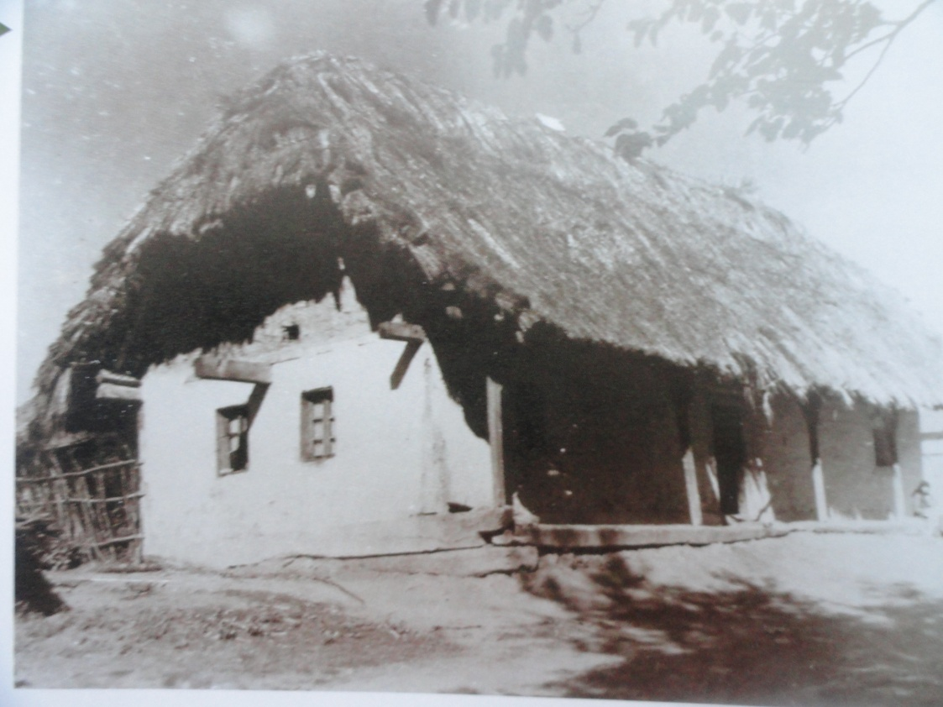
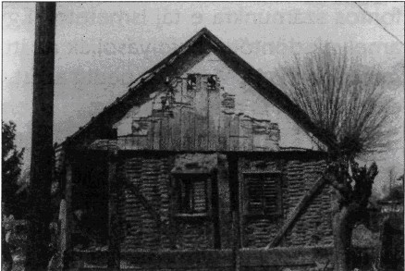
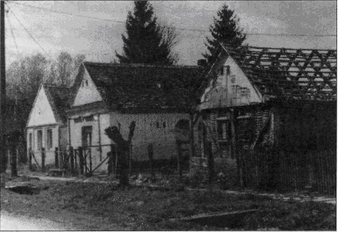
AZ ORMÁNSÁG ÉPÍTÉSZETE
a hely, ahol a természetnek a legkisebb az ellenállásra, a legkevésbé van kitéve a természeti csapásoknak
ez a Dráva áradása
az első települések helyének a dombokat választották
a lakóépületek alaprajzi rendszere teljesen megegyezik az általános magyar típus törvényszerűségeivel
részleteiben és részeiben sok egyéni és változatos szépséget mutatnak ezek a házak, de az épületek összessége két teljesen önálló épületfajtára bomlik:
a lágy körvonalú fából szerkesztett és a merevebb, korszerűbb téglából épült
a talpasház egyedüli rokona és hasonmása a középkori magyar házépítésnek.

Slide 16
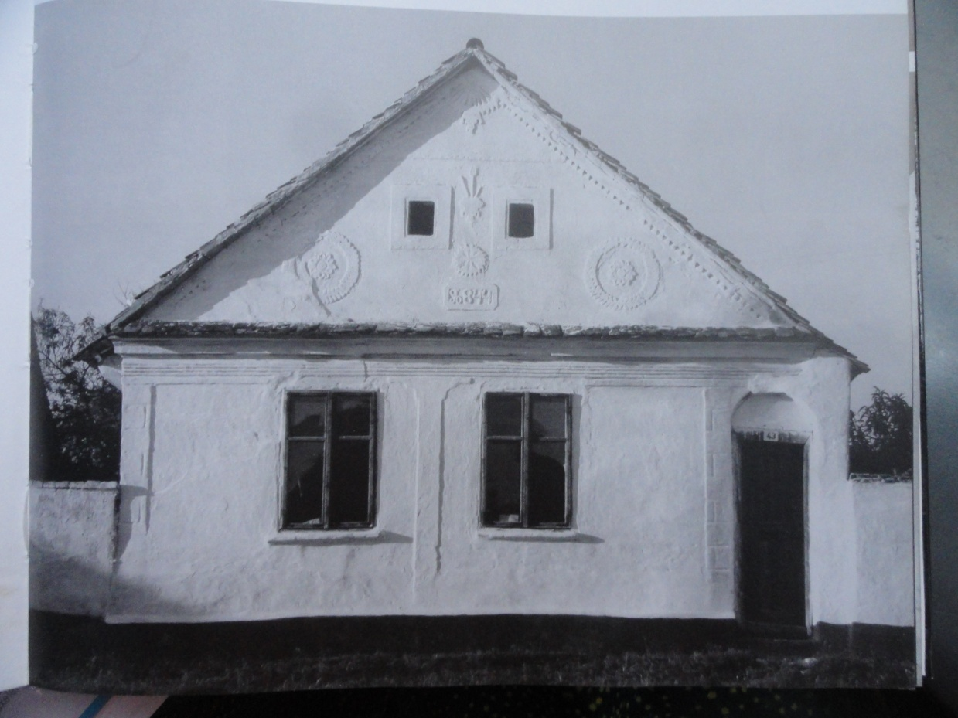
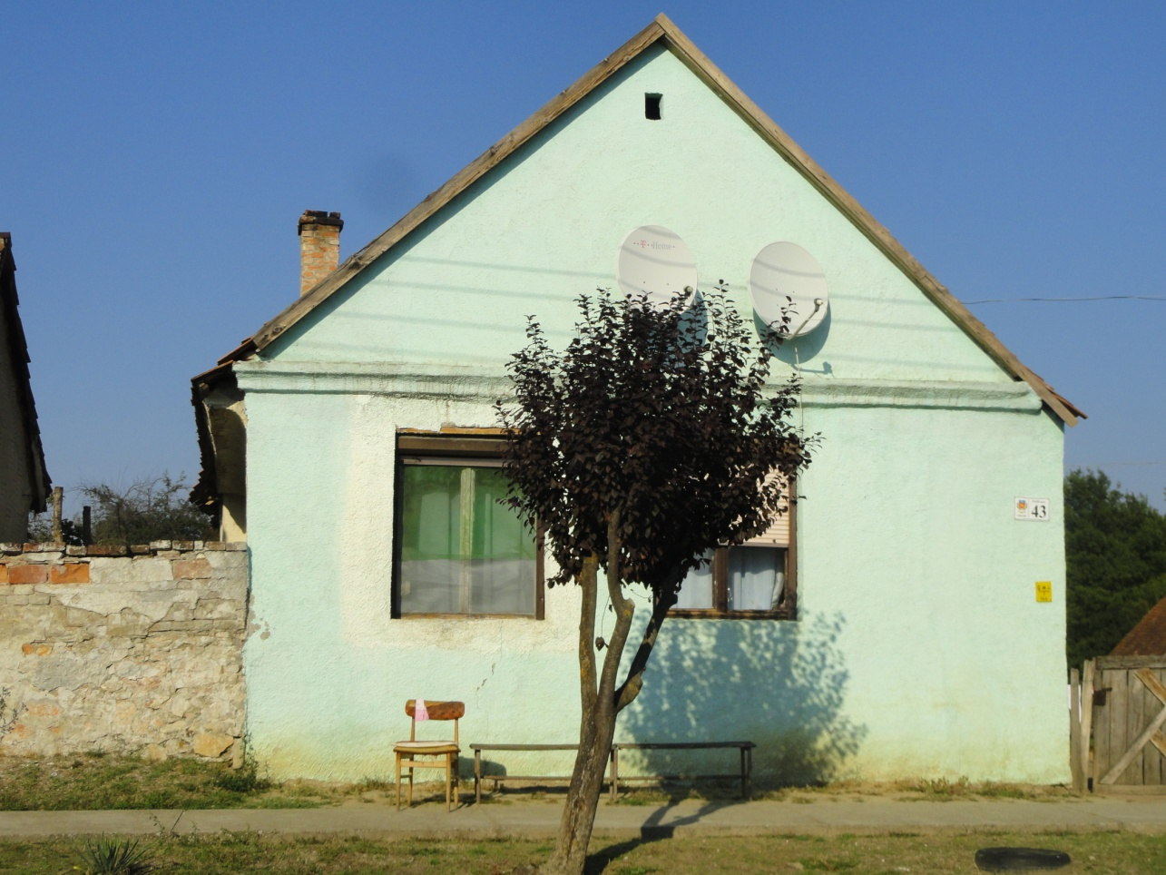
Építészeti rekonstrukciók:
A projekt legnagyobb részét ez az alprojekt jelentette
5 templomot, 1 parókiát, 1 tájházat és 255 lakóházat terveztek felújítani.
Elsősorban a külső faluképre koncentráltak, mivel az ormánsági falvak külső megjelenése igen fontos tényezője az adott terület fejlődési pályára állításának.
Cél az értékes épületek megőrzése mellett -, hogy a munkálatokba bevonják a települések helyi erőforrásait, vagyis a helyben élők alakítsák át saját lakóhelyüket, környezetüket.
A közösségi munkát a helyi polgármesterek és a közösségi élet képviselői szervezték és irányították volna.
Kiderült azonban, hogy az EU Phare programja nem képes kezelni az efféle kezdeményezéseket, és nincs lehetőség a helyi munkaerő bevonására.

Slide 17
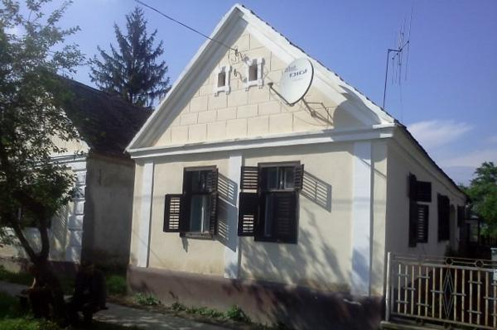
A „Gondoskodó falu” c. projekt megvalósítása (2007 – 2010)
4 települést érintő szociológiai vizsgálat:
lakás-és életkörülményekről,
a jövedelmi viszonyokról
Erőforrások feltérképezése, (lakosság képzettsége, munkatapasztalata, háztáji és önkormányzati földterületek nagysága, minősége, stb.) amelyek alapját jelenthetik a hosszabb távra szóló fejlesztési programoknak.

Slide 18
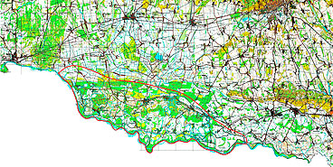
Az Ős-Dráva program
komplex, ugyanakkor kísérleti jellegű területfejlesztési program,
amely sikere esetén nemzetközi léptékben is modell-értékű lehet.

Slide 19
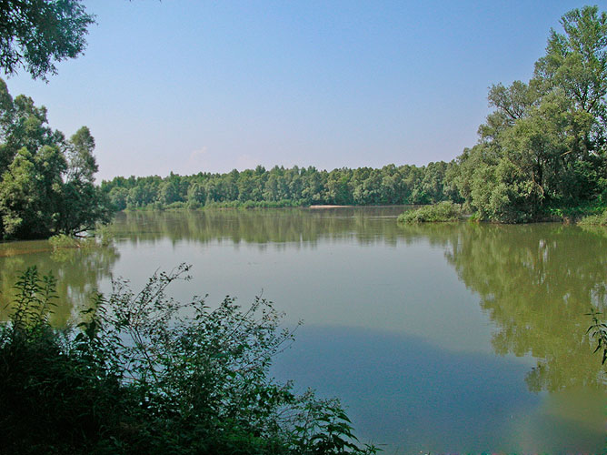
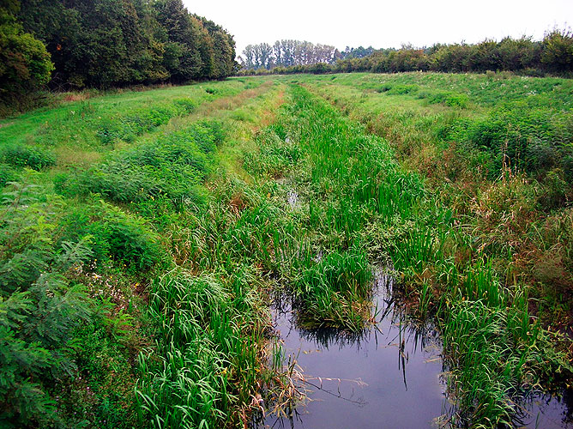
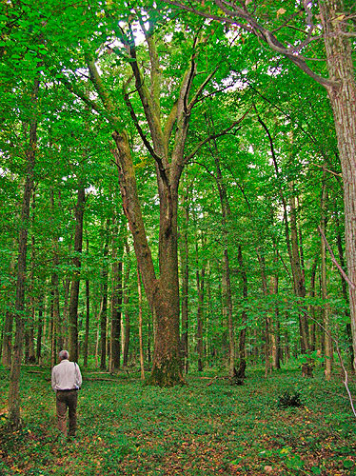
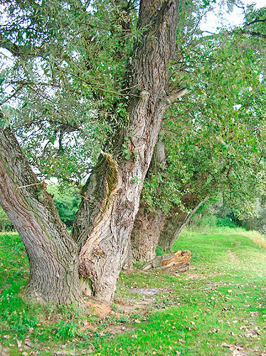
Ős-dráva
Az ormánsági települések természeti környezetét a 19. századi szabályozási munkákig a Dráva ártere jelentette; a tájegység nevét a holtágak, mocsarak közül kiemelkedő földkúpokról („urmák,”„ormák”, „ormányok”), teraszokról kapta (Kiss 1937: 10-11).
A vízjárta vidék élelmet, nyersanyagot és védelmet biztosított az itt élő népességnek, amely a török hódoltság ideje alatt is helyben maradt (Szabó 1937).
Az ártéri gazdálkodás (Andrásfalvy 2004: 15-19) az ország más vidékein is fontos megélhetési forrásként szolgált, az Ormánság esetében azonban az emberek létalapját jelentette.
A terület- és vízrendezés következtében a táj képe jelentősen átalakult, ugyanakkor a térség zártsága és peremhelyzete hozzájárult a természeti környezet egyes elemeinek megőrzéséhez. Holtágak, tavak, mocsaras területek, ősi ártéri erdők, rétek őrzik a táj régi képét.
Az utóbbi évek során körvonalazódott Ős-Dráva program a vizes élőhelyek megmentését, a tájgazdálkodás erősítését tűzte ki céljául a természeti értékek fenntartása és a mezőgazdaság speciális formáinak támogatása érdekében.
A hagyományos ártéri gazdálkodás kialakítása új lehetőségeket teremt a környezetbarát termelés és energiahasznosítás, valamint a turizmus területén is.

Slide 20
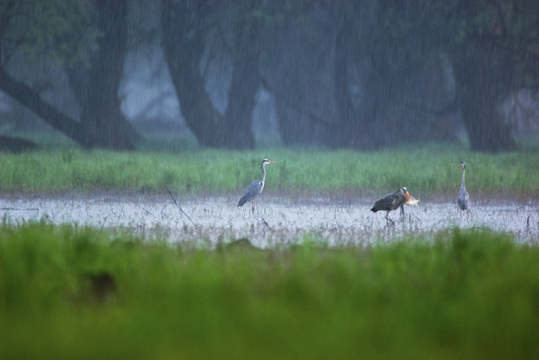
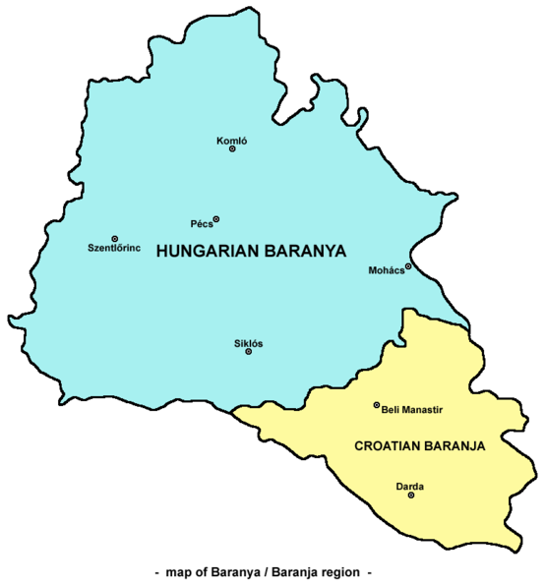
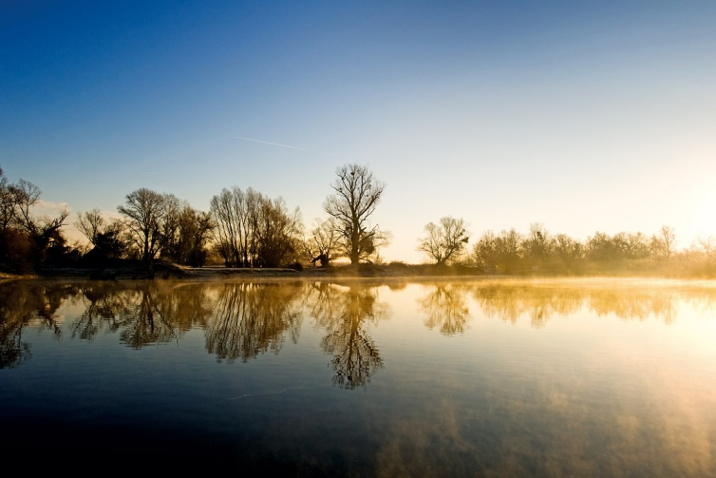
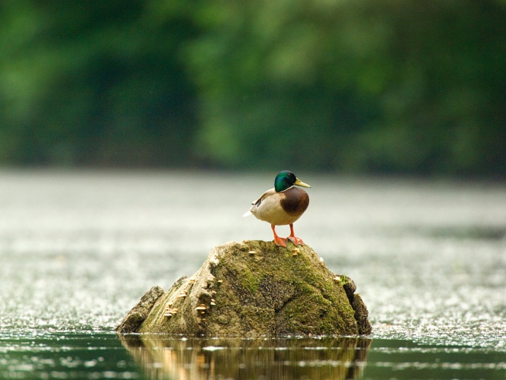
Drávaszög – Drávaköz – baranya-háromszög

Slide 21
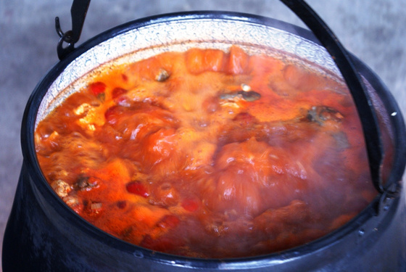
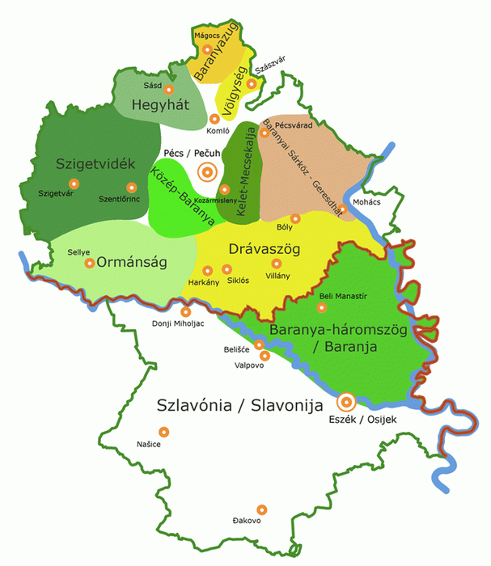
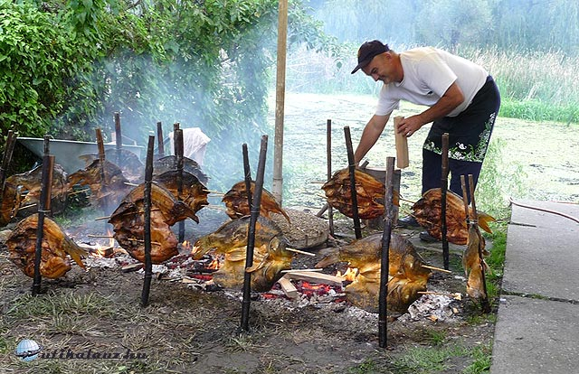
Gasztrobaranya
kétoldalú
horvát-magyar Baranya
táplálkozási táj
népcsoportok
nemzetiségek
kialakulásukat történelmi és táji adottságok befolyásolták
a földrajzi környezet meghatározta az egy-egy tájegységen belül élők foglalkozását
a táj adta nyersanyagok, természeti lehetőségek
eltérő tevékenységi formák, kézműves ágazatok, más-más gazdálkodás kialakulása

Slide 22
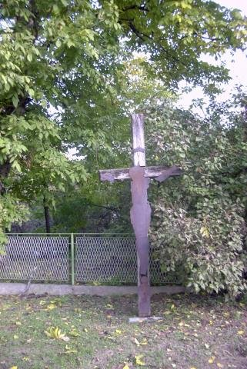
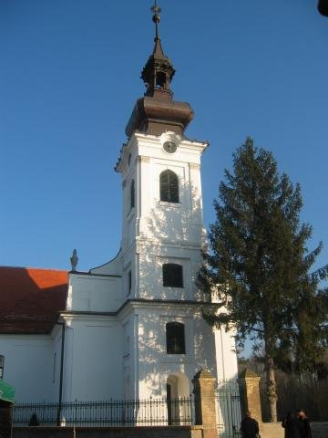
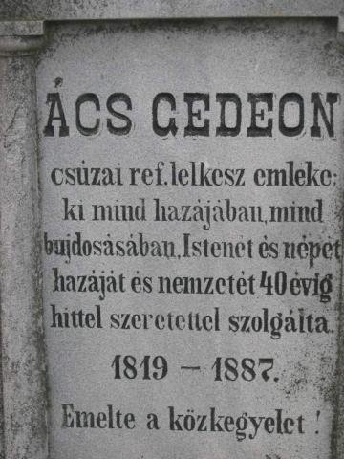
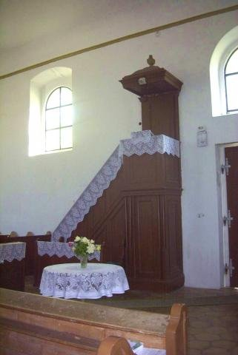
Kárpát-medencei magyar szakrális értékeink
A Határokon Túli Magyarságért Alapítvány „a Kárpát-medencei magyar szakrális értékeink” "eVilág - digitális tartalom és kultúra (hazai kulturális javak a digitális világban)„ "Határon túli magyar kultúra digitalizálása„ (kormányzati) program

Slide 23
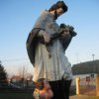
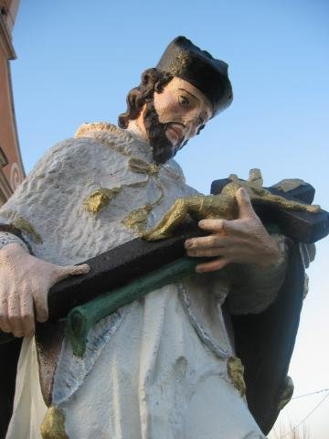
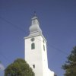
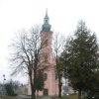
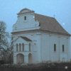
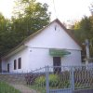
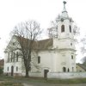
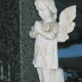
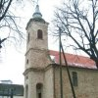
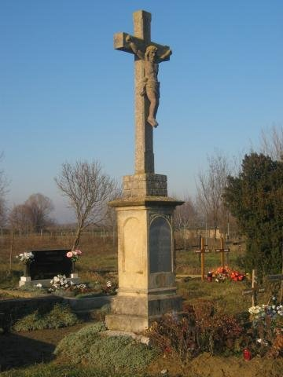
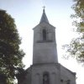
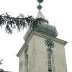
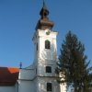
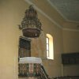
Belye | Csúza | Darázs
Hercegszöllős | Izsép | Kiskőszeg
Kopács | Kórógy | Laskó
Nagybodolya | Pélmonostor | Rétfalu
Sepse | Várdaróc | Vörösmart

Slide 24
Sepse

Slide 25
Igény/hiány:
Intézményrendszer hiánya
Identitáserősítés szükségessége
Értékmentő akció szükségessége
Szakemberek hiánya
(Fotó: 2004, Vörösmart)
Vörösmart, 2004

Slide 26
Az ötlet: Sipos Tünde horvátországi néprajzos, Vargyas Gábor a pécsi egyetemi docense PARTNEREK:
A horvátországi Magyar Egyesületek Szövetsége,
a Pécsi Tudományegyetem Néprajz –Kulturális Antropológia Tanszéke,
a Pécsi Tudományegyetem Pollack Mihály Műszaki Kar Tervezési és Építészeti Ismeretek Tanszéke
A horvátországi magyarság épített örökségének védelmében dokumentáló kutatásokat indított Drávaszög és Szlavónia magyarlakta területein, Pélmonostoron, Kórógyon, Harasztiban, Nagybodolyán, Vörösmarton és Laskón.

Slide 27
Cél:
a horvátországi magyarság tárgyi és épített örökségének értékmentése,
kutatási folyamat
értékteremtő és identitáserősítő hatás
néprajzi és helytörténeti gyűjtemények, épített örökség bemutatatása
egyben az intézményesülés elősegítése

Slide 29
2004-2006 CARDS, IPA pályázatok
2006. Szülőföld Alap: első alkalommal támogatta a népi építészeti felmérések megkezdését (Pélmonostor, Kórógy, Haraszti)
2006. Apáczai Közalapítvány: támogatásának köszönhetően a kutatás során felmért épület megvásárlása Pélmonostoron tájház és népfősikola kialakítás céljával

Slide 30
2006 augusztusában elindult az első, 30 fős, egyetemi hallgatókból álló csapat Pélmonostorra, hogy megkezdje a horvátországi magyarság épített örökségének, lakóházainak, gazdasági épületeinek, közösségi építményeinek a felmérést és dokumentálását.
Két év alatt Pélmosotor, Kórógy, Haraszti, Vörösmart, Laskó, Nagybodolya több mint 60 épületét mérték fel.
A munka első fázisa 2010-ben zárult le, akkor a teljes néprajzi, műszaki és vizuális dokumentációt DVD-n, illetve több kötetes publikáció formájában tették hozzáférhetővé.

Slide 47
A Tájmúzeum 2008. október 3-án nyitotta meg kapuit egy néprajzi kiállítással:
a lakószoba a XX. század első harmada,
a konyha a XX. század középső harmada,
egy helyiség a textil feldolgozására alkalmas eszközök bemutatása,
egy helyiségben szabóműhely kialakítása
kamra - gazdálkodás eszközök

Slide 49
Haraszti tájház (2009)

Slide 50
Nagybodolyai tájház 2011.

Slide 51
Az együttműködés egyéb hozadékai:
A felméréseket kiadványok publikálása és kiállítások követik.

Slide 52
Az évekig tartó munka eredményeit kiállításokon is bemutatják.
A tárlaton tablók műszaki rajzok makettek, fotók, akvarellek és vegyes technikájú képek láthatóak.
A projekt komplex, hiszen a feltáró és bemutató munka két szakma, a néprajz és az építészet szemszögéből folyik, és ilyen típusú együttműködésre kevés még a példa.
A kiállítás látható volt Vajdaságban, Felvidéken, Erdélyben, Muravidéken és Kárpátalján és több magyarországi helyszínen is.

Slide 53
Folyamatban lévő képzések (magyar nyelven, határ-menti szakemberekkel) Népzene oktatás
Szakképzés, nyelvi és más tanfolyamok
Népzene oktatás
Népi játszóház vezető képzés

Slide 54
A A - A kultúra hídja
A programsorozattal kettős célt tűztünk ki:
1. Horvátországi magyarság kulturális identitásának erősítése, az eszéki magyar kisebbség, mint kulturális közösség fennmaradásának a támogatása.
2. A horvátországi magyar és a magyarországi horvát kisebbség segítségével a két nép közötti barátság erősítése a kulturális cserék számának növelésével, a kulturális kapcsolatok dinamizálásával.
A támogatás összesen 101.375,37 Euro, melyből 95%-ot tesz ki a közösségi és a hazai támogatás.
A projekt 2011 július 1-jén indult, és 2012 május 31.-vel zárult.

Slide 56
Színházi programok

Slide 57
Határon Túli Magyarok Fesztiválja

Slide 59
Pécs2010 Európa Kulturális Fővárosa

Slide 60
Pécs kapuváros a Balkán felé: Európa első Kulturális Fővárosa lehet, amely nyit a Balkán és Dél-kelet Európa sokszínű kultúrája felé, beleértve az iszlám kultúráját is
A pécsi Európa Kulturális Fővárosa-év az európai határvidéknek a nyugat-európaitól eltérő kulturális tapasztalatát kívánja megmutatni
Pécs jelölése esetén 2010-ben Európa másik, német Kulturális Fővárosa olyan magyar várossal működhet együtt, amelynek részben német az identitása
) Pécs regionalista város: a neve Magyarországon összefonódott a decentralizáció eszméjével; multikulturális város, melynek régiója átnyúlik a nemzetállami határokon
(5) Pécs egyszerre városa a kulturális örökségnek és a kulturális újításnak: kétezer éves város és a művészeti innováció városa

Slide 61
A pályázat négy, egyre táguló kört érint:
a dél-dunántúli régiót, városait és kistérségeit, régiófejlesztési célokat is maga elé tűzve
(2) a dél-dunántúli régió peremén elhelyezkedő nagyobb városokat – Baját, Dunaújvárost, Keszthelyt, Nagykanizsát
(3) Szegedet, amely Pécs kiemelt partnervárosa a pályázatban
(4) a Déli Kulturális Övezetet, amelybe Pécs és Szeged éppúgy beletartozik, mint Trieszt, Maribor, Eszék, Tuzla, Újvidék, Szabadka, Arad, Temesvár, továbbá Szliven és Kütahya városok közreműködésével Bulgárián át egészen Törökországig képes együttműködést generálni, hatásokat multiplikálni és kisugározni

Slide 62
Déli Kulturális Övezet
Trieszt
Maribor
Eszék
Temesvár
Újvidék
Szliven
Kütahya

Slide 63
A pécsi pályázat legfontosabb üzenete a kulturális decentralizáció gondolata volt.
A kulturális és etnikai sokszínűségét hangsúlyozó Pécs projektje közép- és dél-európai kulturális tapasztalatokat és tanulságokat ígért
Ilyen érdekesség a nyitás is a
Balkán sokszínű világa felé

Slide 65
Sokácok – katolikus horvátok

Slide 66
Magyarország – Baranya megye - Mohács

Slide 67
A soknemzetiségű város

Slide 68
Mohács

Slide 69
Busójárás Mohácson – maszkos farsangvégi télűző népszokás „Az emberiség szellemi kulturálsi öröksége”

Slide 70
Az örökség közösségi védelme
A „kulturális örökség” a tudományos és politikai diskurzusokban
Hazai lépések
A kultúra-, és örökségkutatás lehetőségei
Az örökség szerepe a térség fejlődésében

Slide 71
Hatások:
Városrehabilitáció: közvilágítás kiépítése, szolgáltatások bővítése (vendéglátás, szálláshely), új parkolóhelyek kialakítása, közösségi terek fejlesztése, bővülő helyszínek, új terek, térburkolatok, Duna-part rehabilitációja
Korszerű múzeum kiépítése
Iskolai oktatás bevetése
Bemutató műhelyek támogatása
Felszerelések pótlása
Helyi elismerések formáinak kialakítása
Kölcsönhatások:
Autópálya, kikötőfejlesztés, ipari park, (híd?)
Történelmi Emlékpark, patakmalom, borút, …. uszoda
Térségi hálózatok, …

Slide 72
Köszönöm megtisztelő figyelmüket!
minorics.tunde@feek.pte.hu

